Slide 1

第5章 欺骗攻击及防御技术

Slide 2

本章内容安排
5.1 概述
5.2 IP欺骗及防御技术
5.3 ARP欺骗及防御技术
5.4 电子邮件欺骗及防御技术
5.5 DNS欺骗及防御技术
5.6 Web欺骗及防御技术
5.7 小结

Slide 3
5.1 概述
在Internet上计算机之间相互进行的交流建立在两个前提之下：
  认证（Authentication）
  信任（Trust）

Slide 4
5.1 概述
认证:
认证是网络上的计算机用于相互间进行识别的一种鉴别过程，经过认证的过程，获准相互交流的计算机之间就会建立起相互信任的关系。

Slide 5
5.1 概述
信任:
信任和认证具有逆反关系，即如果计算机之间存在高度的信任关系，则交流时就不会要求严格的认证。而反之，如果计算机之间没有很好的信任关系，则会进行严格的认证。

Slide 6
5.1 概述
欺骗实质上就是一种冒充身份通过认证骗取信任的攻击方式。攻击者针对认证机制的缺陷，将自己伪装成可信任方，从而与受害者进行交流，最终攫取信息或是展开进一步攻击。

Slide 7
5.1 概述
目前比较流行的欺骗攻击主要有5种：
  IP欺骗：使用其他计算机的IP来骗取连接，获得信息或者得到特权；
  ARP欺骗：利用ARP协议的缺陷，把自己伪装成“中间人”，效果明显，威力惊人；
  电子邮件欺骗：电子邮件发送方地址的欺骗；
  DNS欺骗：域名与IP地址转换过程中实现的欺骗；
  Web欺骗：创造某个万维网网站的复制影像，从而达到欺骗网站用户目的的攻击。

Slide 8
5.2 IP欺骗及防御技术
5.2.1 基本的IP欺骗
5.2.2 IP欺骗的高级应用——TCP会话劫持
5.2.3 IP欺骗攻击的防御

Slide 9
5.2.1 基本的IP欺骗
最基本的IP欺骗技术有三种：
  简单的IP地址变化
  源路由攻击
  利用Unix系统的信任关系
这三种IP欺骗技术都是早期使用的，原理比较简单，因此效果也十分有限。

Slide 10
简单的IP地址变化
攻击者将一台计算机的IP地址修改为其它主机的地址，以伪装冒充其它机器。
首先了解一个网络的具体配置及IP分布，然后改变自己的地址，以假冒身份发起与被攻击方的连接。这样做就可以使所有发送的数据包都带有假冒的源地址。

Slide 11
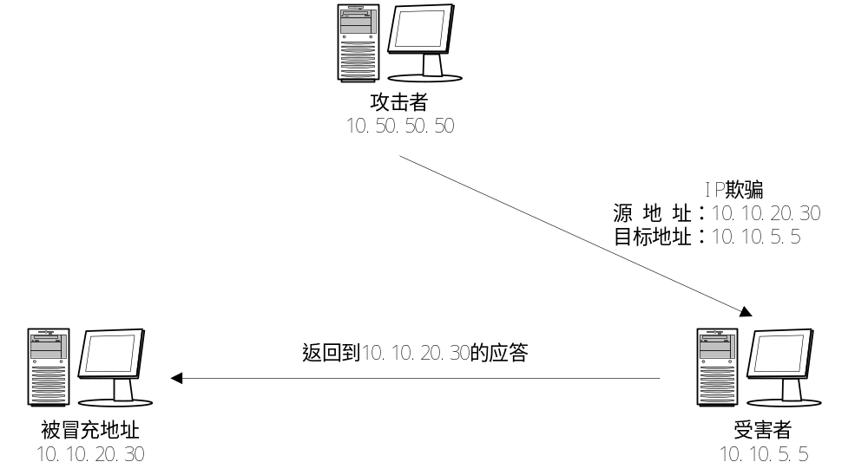
简单的IP地址变化(2)
攻击者使用假冒的IP地址向一台机器发送数据包，但没有收到任何返回的数据包，这被称之为盲目飞行攻击（flying blind attack），或者叫做单向攻击（one-way attack）。因为只能向受害者发送数据包，而不会收到任何应答包。

Slide 12
简单的IP地址变化(3)
利用这种方法进行欺骗攻击有一些限制，比如说无法建立完整的TCP连接；但是，对于UDP这种面向无连接的传输协议就不会存在建立连接的问题，因此所有单独的UDP数据包都会被发送到受害者的系统中。

Slide 13
源路由攻击
简单的IP地址变化很致命的缺陷是攻击者无法接收到返回的信息流。为了得到从目的主机返回源地址主机的数据流，有两个方法：
  一个方法是攻击者插入到正常情况下数据流经过的通路上；
  另一种方法就是保证数据包会经过一条给定的路径，而且作为一次欺骗，保证它经过攻击者的机器。

Slide 14
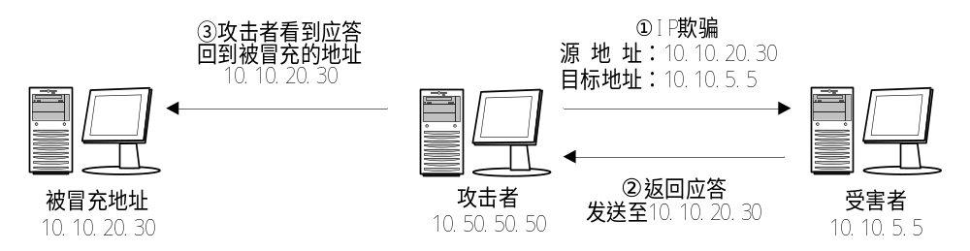
源路由机制(2)
第一种方法其过程如图所示:
但实际中实现起来非常困难，互联网采用的是动态路由，即数据包从起点到终点走过的路径是由位于此两点间的路由器决定的，数据包本身只知道去往何处，但不知道该如何去。

Slide 15
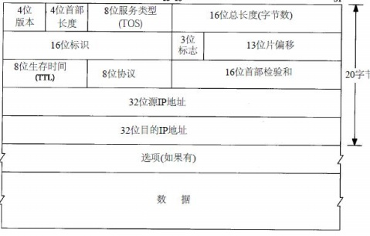
Ip头部
1.安全和处理限制，在IOS12.3有一个关于端口安全的特性
2.记录路径：让每个路由器都记下它的IP地址
3.时间戳：让每个路由器记下它的IP地址和时间
4.宽松的源站选路
5.严格的源站选路

Slide 16
源路由机制(3)
第二种方法是使用源路由机制，保证数据包始终会经过一条经定的途径，而攻击者机器在该途径中。
源路由机制包含在TCP/IP协议组中。它允许用户在IP数据包包头的源路由选项字段设定接收方返回的数据包要经过的路径。
某些路由器对源路由包的反应是使用其指定的路由，并使用其反向路由来传送应答数据。这就使一个入侵者可以假冒一个主机的名义通过一个特殊的路径来获得某些被保护数据。

Slide 17
源路由机制(4)
它包括两种类型的源路由：
  宽松的源站选择（LSR）：发送端指明数据流必须经过的IP地址清单，但是也可以经过除这些地址以外的一些地址。
  严格的源路由选择（SRS）：发送端指明IP数据包必须经过的确切地址。如果没有经过这一确切路径，数据包会被丢弃，并返回一个ICMP报文。

Slide 18
源路由机制的应用
源站选路给攻击者带来了很大的便利。
攻击者可以使用假冒地址A向受害者B发送数据包，并指定了宽松的源站选路或者严格路由选择(如果确定能经过所填入的每个路由的话)，并把自己的IP地址X填入地址清单中。
当B在应答的时候，也应用同样的源路由，因此，数据包返回被假冒主机A的过程中必然会经过攻击者X。
这样攻击者不再是盲目飞行了，因为它能获得完整的会话信息。

Slide 19
利用信任关系
在 Unix世界中，不同主机的账户间可以建立一种特殊的信任关系，以方便机器之间的访问。这常常用于对大量机器的系统管理。
单位里经常指定一个管理员管理几十个区域或者甚至上百台机器。管理员一般都会使用信任关系和UNIX的r*命令从一个系统方便的切换到另一个系统。r*命令允许一个人登录远程机器而不必提供口令。
这里的信任关系是基于IP地址进行认证的，而不是询问用户名和口令。也就是说将会认可来自可信IP地址的任何人。

Slide 20
利用信任关系(2)
从便利的角度看，信任的关系是非常有效的，但是从安全的角度来看，是不可取的。
如果攻击者获得了可信任网络里的任何一台的机器，他就能登录信任该IP的任何机器上。
下面是经常使用的一些r*命令：
  （1）rlogin：remote login，远程登录；
  （2）rsh：remote shell，远程shell；
  （3）rcp：remote copy,远程拷贝。

Slide 21
利用信任关系(3)
例子：
主机A、B上各有一个账户，在使用当中，在A上使用时需要输入A上的相应账户，在B上使用时必须输入在B上的账户，主机A和B把用户当作两个互不相关的用户。
为了减少切换时的反复确认，可以在主机A和主机B中建立起两个账户的全双工信任关系。这可通过在A、B的登陆目录上各建立一个hosts文件达到。
在主机A的登陆目录下建立一个.rhosts文件：
‘echo “B usernameB” > ~/.rhosts’
这就建立起了A对B的信任关系。从主机B中就可以直接使用任何r*命令直接登陆到主机A中，而不用向远程主机提供密码认证。
B对A的信任关系与之类似。
这些r*命令允许基于地址的认证方式，它们会根据服务请求者的IP地址决定同意还是拒绝访问。

Slide 22
利用信任关系(4)
这种方法一度被认为是IP欺骗最主要的方法。
但是，这种欺骗方法只能在Unix环境下使用，而且也比较陈旧了。

Slide 23
5.2.2 IP欺骗高级应用—TCP会话劫持
基本原理
相关基础
TCP会话劫持过程
TCP会话劫持的危害
实现TCP会话劫持的两个小工具

Slide 24
基本原理
会话劫持就是接管一个现存动态会话的过程，换句话说，攻击者通过会话劫持可以替代原来的合法用户，同时能够监视并掌握会话内容。
此时，攻击者可以对受害者的回复进行记录，并在接下来的时间里对其进行响应，展开进一步的欺骗和攻击。
会话劫持结合了嗅探及欺骗技术。

Slide 25
基本原理(2)
在一般的欺骗攻击中攻击者并不是积极主动地使一个用户下线来实现他针对受害目标的攻击，而是仅仅装作是合法用户。此时，被冒充的用户可能并不在线上，而且它在整个攻击中不扮演任何角色，因此攻击者不会对它发动进攻。
但是在会话劫持中，为了接管整个会话过程，攻击者需要积极攻击使被冒充用户下线。

Slide 26
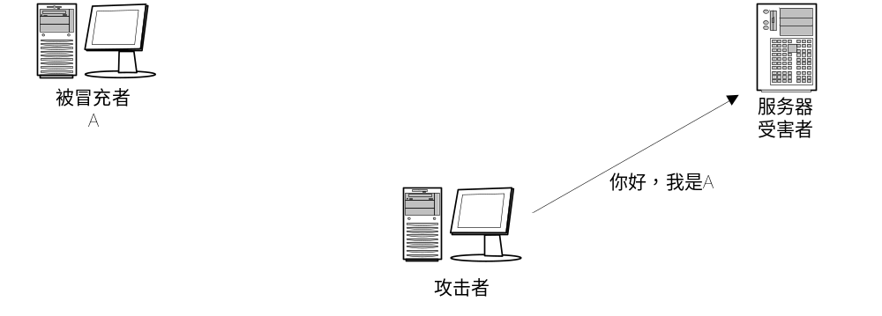
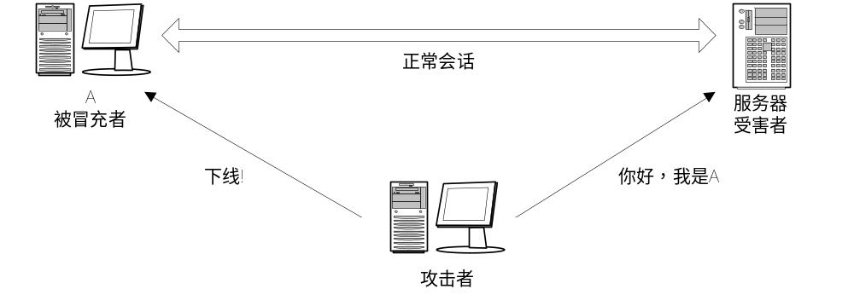
基本原理(3)
一般的欺骗
会话劫持
Notes:
如图所示，一般欺骗只涉及两个角色——攻击者和受害者，A不扮演任何角色。而在劫持中必然会涉及到A，原先的会话中A是其中的一端，而在攻击者的角度来看A是保证劫持成功的协作者。这也是两者最根本的区别。

Slide 27
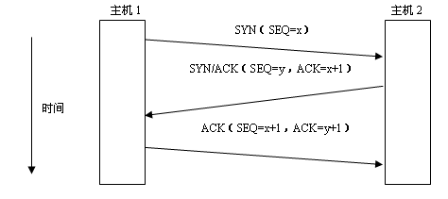
相关基础
TCP三步握手连接建立
序列号机制

Slide 28
序列号机制
序列号是一个32位计数器，这就意味着可以有大于4亿种的可能性组合。
简单地说，序列号用来说明接收方下一步将要接收的数据包的顺序。也就是说，序列号设置了数据包放入数据流的顺序，接收方就可以利用序列号告诉发送方哪些数据包已经收到，哪些数据包还未收到，于是发送方就能够依此重发丢失的数据包。

Slide 29
序列号机制(2)
例如，如果发送方发送了4个数据包，它们的序列号分别是1258、1256、1257和1255，接收方不但可以根据发送方发包的序列号将数据包进行归序，同时接收方还可以用发送方的序列号确认接收的数据包。
在这种情况下，接收方送回的确认信息是1259，这就等于是说，“下一个我期望从发送方收到的是序列号为1259的数据包”。

Slide 30
序列号机制(3)
实际上为了完成上述目的，这里存在：一个属于发送方的序列号和另一个是属于接收方的应答号。
发送方发送数据包使用发送方的序列号，同时当接收方确认从发送方接收数据包时，它也用发送方的序列号来进行确认。在另一方面，接收方用属于自己的序列号送回数据。

Slide 31
序列号机制(4)
数据传输过程中序列号和应答号之间的关系：
  第二个数据包（B－>A）的SEQ = 第一个数据包（A－> B）的ACK；
  第二个数据包（B－>A）的ACK = 第一个数据包（A－> B）的SEQ +第一个数据包（A－> B）的传输数据长度。

Slide 32
序列号机制(5)
再进一步推广，对于整个序列号计数体制，我们可以得到下面这个结论：序列号是随着传输数据字节数递增的。
如果传输数据字节数为10，序列号就增加10；若传输的数据为20字节，序列号就应该相应增加20。

Slide 33
序列号机制(6)
从上面的讲解中，我们可以清楚地认识到：序列号和应答号之间存在着明确的对应关系。
因此序列号和应答号是完全有可能预测的，只需要获取最近的会话数据包，就可以猜测下一次通话中的SEQ和ACK。
这一局面是TCP协议固有缺陷造成的，由此带来的安全威胁也是无法回避的。
Notes:
这是最简单的原理描述，而实现起来并没有说起来这么简单，下面我们就来详细阐述。

Slide 34
TCP会话劫持过程
step1：发现攻击目标
step2：确认动态会话
step3：猜测序列号
step4：使客户主机下线
step5：接管会话

Slide 35
step1：发现攻击目标
对于寻找合适的目标有两个关键的问题。
  首先，通常攻击者希望这个目标是一个准予TCP会话连接（例如Telnet和FTP等）的服务器。
  其次，能否检测数据流也是一个比较重要的问题，因为在攻击的时候需要猜测序列号。这就需要嗅探之前通信的数据包，对于交换网络环境，可能还需要使用ARP欺骗。

Slide 36
step2：确认动态会话
攻击者如何寻找动态会话？
与大多数攻击不同，会话劫持攻击适合在网络流通量达到高峰时才会发生的。
  首先，他有很多供选择的会话；其次，网络流通量越大则被发现的可能就越小。
  如果只有一个用户进行连接并数次掉线，那么就很有可能引起那个用户的怀疑。但是，如果网络流通量很大并且有很多的用户进行连接，那么用户们很有可能忽略掉线后面隐藏的问题，也许只是认为这是由于网络流通过大而引起的。

Slide 37
step3：猜测序列号
TCP区分正确数据包和错误数据包仅通过它们的SEQ/ACK序列号。序列号却是随着时间的变化而改变的。因此，攻击者必须成功猜测出序列号。
通过嗅探或者ARP欺骗，先发现目标机正在使用的序列号，再根据序列号机制，可以猜测出下一对SEQ/ACK序列号。
同时，攻击者若以某种方法扰乱客户主机的SEQ/ACK，服务器将不再相信客户主机正确的数据包，从而可以伪装为客户主机，使用正确的SEQ/ACK序列号，现在攻击主机就可以与服务器进行连接，这样就抢劫一个会话连接。
Notes:
Step3:猜测序列号
对于通信的双方，需要具备IP地址、端口号和序列号。发现IP地址和端口号是相对容易做到的事情，在IP数据包中也包含IP地址和端口号，并且在整个会话过程中都不会改变。攻击者获得通信双方的IP地址和端口号信息在后面的会话中会保持不变。然而，序列号却是随着时间的变化而改变的。因此，攻击者必须成功猜测出序列号。如果服务器所期望的下一个序列号是12345，同时攻击者送出一个序列号为55555的数据包，那么服务器将发现错误并且重新同步，这将会带来很多麻烦。在另一个方面，如果攻击者送出一个序列号为12345的数据包那么服务器将接受这个数据包，这也正是攻击者的目的。如果他能让服务器接收他的攻击数据包并执行它，那么攻击者就成功地劫持了会话。
TCP区分正确数据包和错误数据包仅通过它们的SEQ/ACK序列号。所以，如果我们以某种方法扰乱客户主机的SEQ/ACK，服务器B将不在相信客户主机A正确的数据包。我们可以伪装为客户主机，使用正确的SEQ/ACK序列号（与服务器相关的序列号），现在攻击主机X就可以代替与服务器的连接（客户主机已被扰乱，服务器认为一切正常，攻击主机X向服务器B发出欺骗包），这样就可以抢劫一个会话连接。那么如何扰乱客户主机的SEQ/ACK序列号呢？其实只需选择恰当时间，在通讯流中插入一个欺骗包，服务器将接受这个包，并且更新ACK序列号；然而客户主机仍继续使用老的SEQ序列号，而没有察觉我们的欺骗包，这样就行了。

Slide 38
step4：使客户主机下线
当攻击者获得了序列号后，为了彻底接管这个会话，他就必须使客户主机下线。
使客户主机下线最简单的方式就是对其进行拒绝服务攻击，从而使其不再继续响应。
服务器会继续发送响应给客户主机，但是因为攻击者已经掌握了客户主机，所以该机器就不再继续响应。

Slide 39
step5：接管会话
既然攻击者已经获得了他所需要的一切信息，那么他就可以持续向服务器发送数据包并且接管整个会话了。
在会话劫持攻击中，攻击者通常会发送数据包在受害服务器上建立一个账户，甚至留下某些后门。通过这种方式，攻击者就可以在任何时候轻松进入系统了。

Slide 40
TCP会话劫持的危害
就其实现原理而言，任何使用Internet进行通信的主机都有可能受到这种攻击。
会话劫持在理论上是非常复杂的， 但是利用简单适用的会话劫持攻击软件，技术门槛的降低导致了很多“少年攻击者”的诞生。
会话劫持攻击的危害性很大是有原因的。
  一个最主要的原因就是它并不依赖于操作系统。
  另一个原因就是它可以被用来进行积极的攻击，通过攻击行为可以获得进入系统的可能。

Slide 41
实现TCP会话劫持的两个小工具
Juggernaut
  Juggernaut是由Mike Schiffman开发的自由软件，这个软件是开创性的，是最先出现的会话攻击程序之一。它运行在Linux操作系统的终端机上，攻击者能够窥探网络中所有的会话，并且劫持其中任何一个，攻击者可以像真正用户那样向服务器提交命令。

Slide 42
实现TCP会话劫持的两个小工具(2)
Hunt
  由Pavel Krauz制作的Hunt，是一个集嗅探、截取和会话劫持功能于一身的强大工具。它可以在无论共享式网络还是交换式网络中工作，不仅能够在混杂模式和ARP欺骗模式下进行嗅探，还具有中断和劫持动态会话的能力。

Slide 43
5.2.3 IP欺骗攻击的防御
防范地址变化欺骗
防范源路由欺骗
防范信任关系欺骗
防范会话劫持攻击

Slide 44
防范地址变化欺骗
有办法防止攻击者使用你的地址发送消息吗？可以说，你没有办法阻止有人向另一方发送消息时不用自己的而使用你的地址。
但是，采取一些措施可以有效保护自己免受这种攻击的欺骗。

Slide 45
防范地址变化欺骗(2)
方法1：限制用户修改网络配置
方法2：入口过滤
方法3：出口过滤

Slide 46
方法1：限制用户修改网络配置
为了阻止攻击者使用一台机器发起欺骗攻击，首先需限制那些有权访问机器配置信息的人员。这么做就能防止员工执行欺骗。

Slide 47
方法2：入口过滤
大多数路由器有内置的欺骗过滤器。过滤器的最基本形式是，不允许任何从外面进入网络的数据包使用单位的内部网络地址作为源地址。
因此，如果一个来自外网的数据包，声称来源于本单位的网络内部，就可以非常肯定它是假冒的数据包，应该丢弃它。
这种类型的过滤可以保护单位的网络不成为欺骗攻击的受害者。
Notes:
为了保护一个单位不成为基本IP地址攻击的受害者，应该在路由器上进行基本过滤。大多数路由器有内置的欺骗过滤器。过滤器的最基本形式是，不允许任何从外面进入网络的数据包使用单位的内部网络地址作为源地址。例如，从网络内部发出的到本网另一台主机的数据包从来不需要流到本网络之外去。因此，如果一个来自外网的数据包，声称来源于本单位的网络内部，就可以非常肯定它是假冒的数据包，应该丢弃它。这种类型的过滤叫做入口过滤，它保护单位的网络不成为欺骗攻击的受害者。

Slide 48
方法3：出口过滤
为了执行出口过滤，路由器必须检查数据包，确信源地址是来自本单位局域网的一个地址。
如果不是那样，这个数据包应该被丢弃，因为这说明有人正使用假冒地址向另一个网络发起攻击。离开本单位的任何合法数据包须有一个源地址，并且它的网络部分与本单位的内部网络相匹配。
Notes:
出口过滤组织了有人使用单位的计算机向其他的站点发起攻击。为了执行出口过滤，路由络的数据包，确信源地址是来自本单位局域网的一个地址。如果不是那样，这个数据包应该被丢弃，因为这说明有人正使用假冒地址向另一个网络发起攻击。离开本单位的任何合法数据包须有一个源地址，并且它的网络部分与本单位的内部网络相匹配。

Slide 49
防范源路由欺骗
保护自己或者单位免受源路由欺骗攻击的最好方法是设置路由器禁止使用源路由。
事实上人们很少使用源路由做合法的事情。因为这个原因，所以阻塞这种类型的流量进入或者离开网络通常不会影响正常的业务。
Notes:
保护自己或者单位免受源路由欺骗攻击的最好方法是设置路由器禁止使用源路由。事实上人们很少使用源路由做合法的事情。因为这个原因，所以阻塞这种类型的流量进入或者离开网络通常不会影响正常的业务。在一个Cisco路由器上，可以通过使用IPsource-route命令使源路由有效或者无效，在其他路由器上可以使用类似的命令使源路由无效。

Slide 50
防范信任关系欺骗
保护自己免受信任关系欺骗攻击最容易的方法就是不使用信任关系。但是这并不是最佳的解决方案，因为便利的应用依赖于信任关系。
但是能通过做一些事情使暴露达到最小：
  限制拥有信任关系的人员。
  不允许通过外部网络使用信任关系。
Notes:
保护自己免受信任关系欺骗攻击最容易的方法就是不使用信任关系。但是这并不是最佳的解决方案，因为便利的应用依赖信任关系，但是能通过做一些事情使暴露达到最小。首先，限制拥有信任关系的人员。这种情况下，决定谁真正需要信任关系和在控制建立信任关系的机器数量是更加有意义的。
其次，不允许通过网络使用信任关系。在大多数情况下，信任关系是让内部用户访问一些机器，然而一些单位信任那些放在个人家里的或者服务商那里的机器。这是非常危险的，应该尽量消除隐患。

Slide 51
防范会话劫持攻击
会话劫持攻击是非常危险的，因为攻击者能够直接接管合法用户的会话。
在其他的攻击中可以处理那些危险并且将它消除。但是在会话劫持中，消除这个会话也就意味着禁止了一个合法的连接，从本质上来说这么做就背离了使用Internet进行连接的目的。

Slide 52
防范会话劫持攻击(2)
没有有效的办法可以从根本上防范会话劫持攻击，以下列举了一些方法可以尽量缩小会话攻击所带来危害：
  进行加密
  使用安全协议
  限制保护措施

Slide 53
进行加密
如果攻击者不能读取传输数据，那么进行会话劫持攻击也是十分困难的。因此，任何用来传输敏感数据的关键连接都必须进行加密。
Notes:
加密技术是可以防范会话劫持攻击为数不多的方式之一。如果攻击者不能读取传输数据，那么进行会话劫持攻击也是十分困难的。因此，任何用来传输敏感数据的关键连接都必须进行加密。
在理想的情况下，网络上的所有流通都应该被加密。很多人都想要一个能满足他们安要的解决方法，并且时刻保护着他们。但令人遗憾的是，因为成本和烦琐的原因，含有这项保护技术的工具已经面世有好一段时间了，却至今也没有推广。

Slide 54
使用安全协议
无论何时当用户连入到一个远端的机器上，特别是当从事敏感工作或是管理员操作时，都应当使用安全协议。
一般来说，有像SSH（Secure Shell）这样的协议或是安全的Telnet都可以使系统免受会话劫持攻击。此外，从客户端到服务器的VPN（Virtual Private Network）也是很好的选择。

Slide 55
SSH协议
SSH 为 Secure Shell 的缩写，由 IETF 的网络工作小组（Network Working Group）所制定；SSH 为建立在应用层和传输层基础上的安全协议。
SSH 是一种在不安全网络上用于安全远程登录和其它安全网络服务的协议。
最初是提供一个安全的远程登录装置以代替TELNET和其它无保护的登录机制。包括3个部分：
  传输层协议，提供服务器验证、保密性和完整性，也可选地提供压缩。传输层一般运行在TCP/IP协议上，但也可能被用于其它可靠的数据流上。
  验证协议，向服务器验证客户端用户，运行在传输层协议上。
  连接协议将加密隧道复用为若干逻辑信道，运行于验证协议上。
SSH用户验证协议 服务器对客户端用户认证 | SSH连接协议 将加密隧道分拆到几个逻辑通道
SSH传输层协议 服务器提供认证、机密性、完整性服务，也可能包括压缩
TCP
IP

Slide 56
SSH传输层包交换
客户端应用
服务器应用
x
y
不安全的TCP连接
TCP实体
TCP实体
客户端应用
服务器应用
x
y
安全的SSH通道
SSH实体
SSH实体
a
b
不安全的TCP连接
TCP实体
TCP实体

Slide 57
限制保护措施
允许从网络上传输到用户单位内部网络的信息越少，那么用户将会越安全，这是个最小化会话劫持攻击的方法。
攻击者越难进入系统，那么系统就越不容易受到会话劫持攻击。在理想情况下，应该阻止尽可能多的外部连接和连向防火墙的连接。
Notes:
允许从网络上传输到用户单位内部网络的信息越少，那么用户将会越安全，这是个最小化会话劫持攻击的方法。攻击者越难进入系统，那么系统就越不容易受到会话劫持攻击。在理想情况下，应该阻止尽可能多的外部连接和连向防火墙的连接。大多数虽然能够做到上面一条，限制了引入连接，但是通常都会允许内部用户用任何协议去连接外网的机器。这样可以减少敏感会话被攻击者劫持的可能性。

Slide 58
5.3 ARP欺骗攻击与防御技术
5.3.1 ARP背景知识介绍
5.3.2 ARP欺骗攻击原理
5.3.3 ARP欺骗攻击实例
5.3.4 ARP欺骗攻击的检测与防御

Slide 59
5.3.1 ARP背景知识介绍
ARP基础知识
ARP工作原理
  局域网内通信
  局域网间通信
网络入侵与防范讲义

Slide 60
ARP基础知识
ARP(Address Resolution Protocol)：地址解析协议，用于将计算机的网络地址（IP地址32位）转化为物理地址（MAC地址48位）[RFC826]。属于网络层的协议。
在以太网中，数据帧从一个主机到达局域网内的另一台主机是根据48位的以太网地址（硬件地址）来确定接口的，而不是根据32位的IP地址。
内核（如驱动）必须知道目的端的硬件地址才能发送数据。

Slide 61
ARP基础知识
ARP协议有两种数据包
  ARP请求包：ARP工作时，送出一个含有目的IP地址的以太网广播数据包，这也就是ARP请求包。它表示：我想与目的IP通信，请告诉我此IP的MAC地址。ARP请求包格式如下：
  arp who-has 192.168.1.1 tell 192.168.1.2
  ARP应答包：当目标主机收到ARP请求包，发现请求解析的IP地址与本机IP地址相同，就会返回一个ARP应答包。它表示：我的主机就是此IP，我的MAC地址是某某某。ARP应答包的格式如下：
  arp reply 192.168.1.1 is-at 00:00:0c:07:ac:00
网络入侵与防范讲义

Slide 62
ARP基础知识
ARP缓存表
  ARP缓存表用于存储其它主机或网关的IP地址与MAC地址的对应关系。
  每台主机、网关都有一个ARP缓存表。
  ARP缓存表里存储的每条记录实际上就是一个IP地址与MAC地址对，它可以是静态的，也可以是动态的。如果是静态的，那么该条记录不能被ARP应答包修改；如果是动态的，那么该条记录可以被ARP应答包修改。

Slide 63
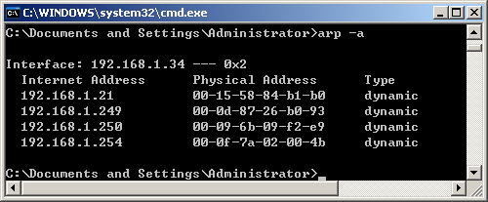
ARP基础知识
在Windows下查看ARP缓存表的方法
  使用命令：arp -a
网络入侵与防范讲义

Slide 64
ARP工作原理
局域网内通信
局域网间通信
网络入侵与防范讲义

Slide 65
局域网内通信
假设一个局域网内主机A、主机B和网关C，它们的IP地址、MAC地址如下。
主机名 IP地址 MAC地址
主机A 192.168.1.2 02-02-02-02-02-02
主机B 192.168.1.3 03-03-03-03-03-03
网关C 192.168.1.1 01-01-01-01-01-01

Slide 66
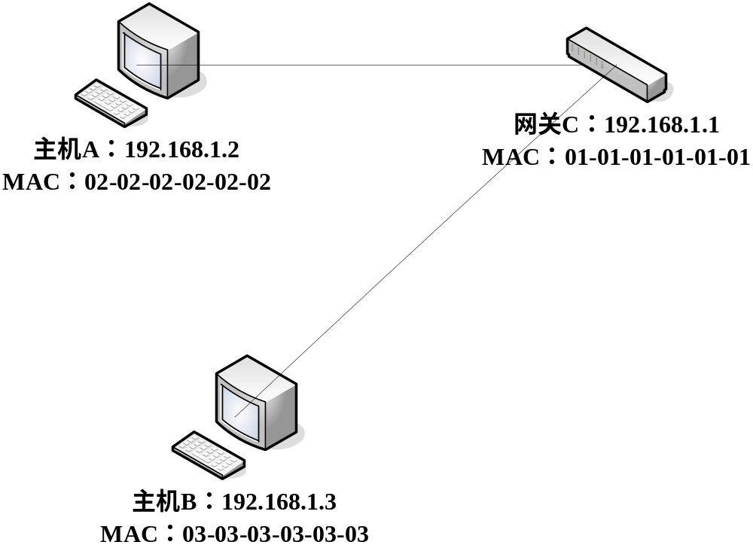
局域网内通信—网络结构图

Slide 67
局域网内通信—通信过程
假如主机主机A(192.168.1.2)要与主机B(192.168.1.3)通讯，它首先会检查自己的ARP缓存中是否有192.168.1.3这个地址对应的MAC地址。
如果没有它就会向局域网的广播地址发送ARP请求包，大致的意思是192.168.1.3的MAC地址是什么请告诉192.168.1.2。
而广播地址会把这个请求包广播给局域网内的所有主机，但是只有192.168.1.3这台主机才会响应这个请求包，它会回应192.168.1.2一个arp包，告知192.168.1.3的MAC地址是03-03-03-03-03-03。
这样主机A就得到了主机B的MAC地址，并且它会把这个对应的关系存在自己的ARP缓存表中。
之后主机A与主机B之间的通讯就依靠两者缓存表里的记录来通讯，直到通讯停止后两分钟，这个对应关系才会被从表中删除。

Slide 68
局域网间通信
假设两个局域网，其中一个局域网内有主机A、主机B和网关C，另一个局域网内有主机D和网关C。它们的IP地址、MAC地址如下。
主机名 IP地址 MAC地址
主机A 192.168.1.2 02-02-02-02-02-02
主机B 192.168.1.3 03-03-03-03-03-03
网关C 192.168.1.1 01-01-01-01-01-01
主机D 10.1.1.2 04-04-04-04-04-04
网关E 10.1.1.1 05-05-05-05-05-05
网络入侵与防范讲义

Slide 69
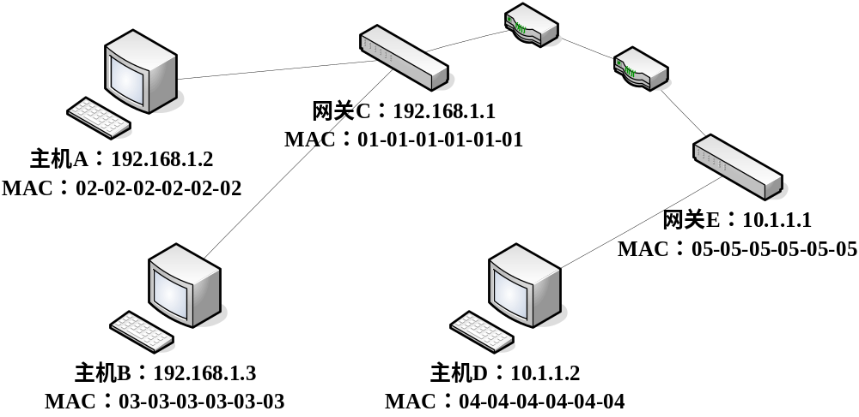
局域网间通信—网络结构图
网络入侵与防范讲义

Slide 70
局域网间通信—通信过程
假如主机A(192.168.1.2)需要和主机D(10.1.1.2)进行通讯，它首先会发现这个主机D的IP地址并不是自己同一个网段内的，因此需要通过网关来转发。
这样的话它会检查自己的ARP缓存表里是否有网关192.168.1.1对应的MAC地址，如果没有就通过ARP请求获得，如果有就直接与网关通讯，然后再由网关C通过路由将数据包送到网关E。
网关E收到这个数据包后发现是送给主机D（10.1.1.2）的，它就会检查自己的ARP缓存（网关也有自己的ARP缓存），看看里面是否有10.1.1.2对应的MAC地址，如果没有就使用ARP协议获得，如果有就是用该MAC地址与主机D通讯。

Slide 71
5.3.2 ARP欺骗攻击原理
ARP欺骗攻击原理
ARP欺骗攻击的危害
网络入侵与防范讲义

Slide 72
ARP欺骗原理
ARP欺骗攻击是利用ARP协议本身的缺陷进行的一种非法攻击，目的是为了在全交换环境下实现数据监听。
通常这种攻击方式可能被病毒、木马或者有特殊目的的攻击者使用。
网络入侵与防范讲义

Slide 73
ARP欺骗原理(2)
当主机收到一个ARP应答包后，它并不会去验证自己是否发送过这个ARP请求，而是直接将应答包里的MAC地址与IP对应的关系替换掉原有的ARP缓存表里的相应信息。
ARP欺骗正是利用了这一点。
网络入侵与防范讲义

Slide 74
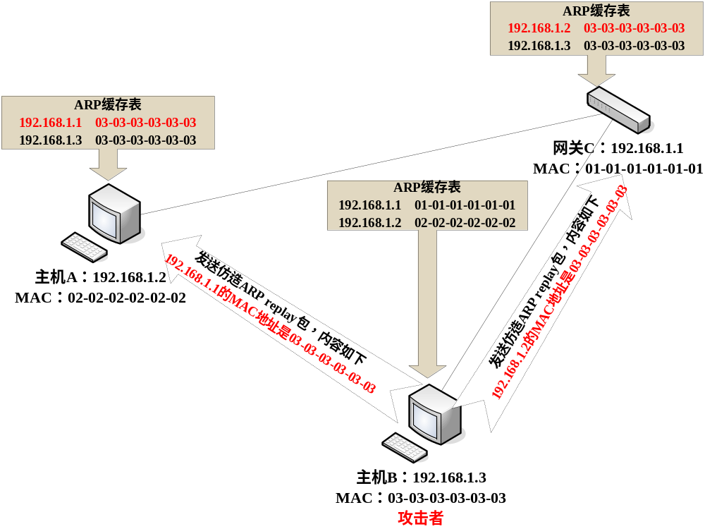
ARP欺骗原理—原理图
网络入侵与防范讲义

Slide 75
ARP欺骗原理—欺骗过程
主机B(192.168.1.3)向网关C发送ARP应答包说：我是192.168.1.2，我的MAC地址是03-03-03-03-03-03，主机B同时向主机A发送ARP应答包说：我是192.168.1.1，我的MAC地址是03-03-03-03-03-03。
这样，A发给C的数据就会被发送到B，同时获得C发给A的数据也会被发送到B。
这样，B就成了A与C之间的“中间人”。
网络入侵与防范讲义

Slide 76
ARP欺骗攻击的危害
ARP欺骗攻击在局域网内非常奏效，其危害有：
  致使同网段的其他用户无法正常上网（频繁断网或者网速慢）。
  使用ARP欺骗可以嗅探到交换式局域网内所有数据包，从而得到敏感信息。
  ARP欺骗攻击可以对信息进行篡改，例如，可以在你访问的所有网页中加入广告。
  利用ARP欺骗攻击可以控制局域网内任何主机，起到“网管”的作用，例如，让某台主机不能上网。
网络入侵与防范讲义

Slide 77
5.3.3 ARP欺骗攻击实例
使用工具：Arp cheat and sniffer V2.1
  国内开源软件，它是一款arp sniffer工具，可以通过arp欺骗嗅探目标主机TCP、UDP和ICMP协议数据包。
攻击环境：在一个交换式局域网内
  受害者IP为210.77.21.53，MAC为00-0D-60-36-BD-05；
  网关IP为210.77.21.254，MAC为00-09-44-44-77-8A；
  攻击者IP为210.77.21.68，MAC为00-07-E9-7D-73-E5。
攻击目的：攻击者想得知受害者经常登陆的FTP用户名和密码。

Slide 78
ARP攻击实例--工具参数介绍
-si 源ip
-di 目的ip *代表所有,多项用,号分割
-sp 源端口
-dp 目的端口 *代表所有
-w 嗅探方式，1代表单向嗅探[si->di]，0代表双向嗅探 [si<->di]
-p 嗅探协议[TCP,UDP,ICMP]大写
-m 最大记录文件，以M为单位
-o 文件输出
-hex 十六进制输出到文件
-unecho 不回显
-unfilter 不过虑0字节数据包
-low 粗略嗅探，丢包率高，cpu利用率低 基本0
-timeout 嗅探超时,除非网络状况比较差否则请不要调高,默认为 120秒

Slide 79
ARP攻击实例--工具参数介绍（2）
-sniffsmtp 嗅探smtp
-sniffpop 嗅探pop
-sniffpost 嗅探post
-sniffftp 嗅探ftp
-snifftelnet 嗅探telnet，以上5个嗅探不受参数si,sp,di,dp,w,p影响.
-sniffpacket 规则嗅探数据包,受参数si,sp,di,dp,w,p影响
-sniffall 开启所有嗅探
-onlycheat 只欺骗
-cheatsniff 欺骗并且嗅探
-reset 欺骗后恢复
-g [网关ip]
-c [欺骗者ip] [mac]
-t [受骗者ip]
-time [欺骗次数]

Slide 80
ARP攻击实例--工具参数介绍（3）
使用举例：
  arpsf -p TCP -dp 25,110 -o f:\1.txt -m 1 –sniffpacket
  说明：嗅探指定规则数据包并保存到文件
  arpsf -sniffall -cheatsniff -t 127.0.0.1 -g 127.0.0.254
    说明：欺骗并且嗅探127.0.0.1与外界的通讯，输出到屏幕
  arpsf -onlycheat -t 127.0.0.1 -c 127.0.0.2 002211445544 -time 100 –reset
    说明：对目标欺骗一百次，欺骗后恢复
  arpsf -cheatsniff -t 192.168.0.54 -g 192.168.0.254 -sniffpacket -p TCP -dp 80,25,23,110 -o d:\siff.txt -w 0 -m 1
    说明：嗅探192.168.0.54与外网的tcp连接情况并指定目的端口是80，23，25，110，嗅探方式是双向嗅探，最大记录文件是1M，输出到d盘sniff.txt文件中。其中192.168.0.254是网关的地址。也可以改成同网段中其他的地址，那就是网内嗅探了。

Slide 81
ARP攻击实例--攻击过程
在Windows XP下通过命令行启动软件，运行命令：arpsf -cheatsniff -t 210.77.21.53 -g 210.77.21.254 -sniffpacket -p TCP -dp 21 -o c:\siff.txt -w 0 -m 1。
含义是：嗅探210.77.21.53与其它主机的tcp连接情况并指定目的端口是21，嗅探方式是双向嗅探，最大记录文件是1M，结果输出到C盘sniff.txt。其中210.77.21.254是网关的地址。
运行效果见下页图。

Slide 82
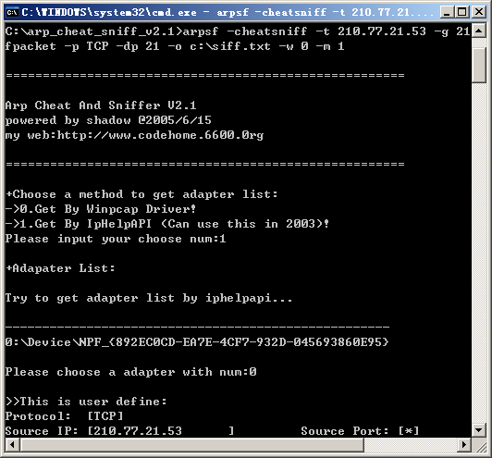
输入命令
输出版本信息
选择获取网卡
的方法
选择用于欺
骗的网卡

Slide 83
ARP攻击实例--攻击过程（2）
当Arp cheat sniff获取了目标机器、网关和本机的MAC之后，就开始欺骗目标机器和网关。
见下页图。

Slide 84
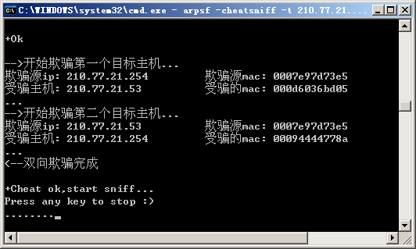
欺骗主机210.77.21.53
欺骗网关210.77.21.254

Slide 85
ARP攻击实例--攻击过程（3）
当受害者机器上的用户登陆了FTP之后，Arp cheat sniff就可以把用户的操作记录下来。
下页是当软件运行了一段时间之后捕获到的有用信息，存储在C:\sniff.txt中。

Slide 86
--------------------------------------------------------------
TCP 210.45.121.114 21 --> 210.77.21.53 2256 49 Bytes 2007-5-5 17:56:24
--------------------------------------------------------------
220-Serv-U FTP Server v6.0 for WinSock ready...
--------------------------------------------------------------
TCP 210.45.121.114 21 --> 210.77.21.53 2256 79 Bytes 2007-5-5 17:56:24
--------------------------------------------------------------
220-欢迎使用lcgftpserver
220-movie:movie
220 上载用户名/密码upload:upload
--------------------------------------------------------------
TCP 210.77.21.53 2256 --> 210.45.121.114 21 12 Bytes 2007-5-5 17:56:24
--------------------------------------------------------------
USER movie
--------------------------------------------------------------
TCP 210.45.121.114 21 --> 210.77.21.53 2256 36 Bytes 2007-5-5 17:56:24
--------------------------------------------------------------
331 User name okay, need password.
--------------------------------------------------------------
TCP 210.77.21.53 2256 --> 210.45.121.114 21 12 Bytes 2007-5-5 17:56:24
--------------------------------------------------------------
PASS movie
--------------------------------------------------------------
TCP 210.45.121.114 21 --> 210.77.21.53 2256 30 Bytes 2007-5-5 17:56:24
--------------------------------------------------------------
230 User logged in, proceed.
--------------------------------------------------------------
服务器返回的版本信息
服务器返回的欢迎信息
用户输入的USER命令
服务器返回的确认
用户输入的PASS命令
服务器返回的登陆成功信息

Slide 87
ARP攻击实例--攻击过程（4）
非常明显，我们能够得知，主机210.77.21.53上有用户登陆了
ftp:// 210.45.121.114:21。
用户名和密码都是movie。

Slide 88
5.3.4 ARP欺骗攻击的检测与防御
如何检测局域网中存在ARP欺骗攻击
如何发现正在进行ARP攻击的主机
ARP欺骗攻击的防范
网络入侵与防范讲义

Slide 89
如何检测局域网中存在ARP欺骗攻击
网络频繁掉线
网速突然变慢
使用ARP –a命令发现网关的MAC地址与真实的网关MAC地址不相同
使用sniffer软件发现局域网内存在大量的ARP reply包

Slide 90
如何发现正在进行ARP攻击的主机
如果你知道正确的网关MAC地址，通过ARP –a命令看到的列出的网关MAC与正确的MAC地址不同，那就是攻击主机的MAC。
使用Sniffer软件抓包发现大量的以网关的IP地址发送的ARP reply包，包中指定的MAC就是攻击主机的MAC地址。
使用ARP保护程序发现攻击主机的MAC：ftp://166.111.8.243/tools/ArpFix.rar

Slide 91
ARP欺骗攻击的防范
MAC地址绑定，使网络中每一台计算机的IP地址与硬件地址一一对应，不可更改。
使用静态ARP缓存，用手工方法更新缓存中的记录，使ARP欺骗无法进行。
使用ARP服务器，通过该服务器查找自己的ARP转换表来响应其他机器的ARP广播。确保这台ARP服务器不被黑。
使用ARP欺骗防护软件，如ARP防火墙。
及时发现正在进行ARP欺骗的主机并将其隔离。

Slide 92
ARP欺骗攻击的防范
示例：在Windows下使用静态的ARP表
  假设我们事先已知网关192.168.1.254的MAC地址为：00-0f-7a-02-00-4b
  查看主机当前的ARP表，命令为arp –a，可以查看到当前的ARP表中的记录，都是动态的
  把网关的arp记录设置成静态，命令为arp -s 192.168.1.254 00-0f-7a-02-00-4b
  再次用arp –a命令查看ARP表，发现网关的ARP记录已经设置成静态，操作过程见下页

Slide 93
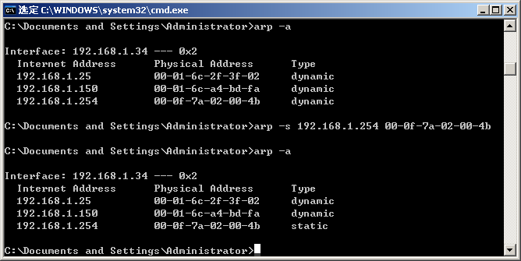
ARP欺骗攻击的防范
示例：在Windows下使用静态的ARP表

Slide 94
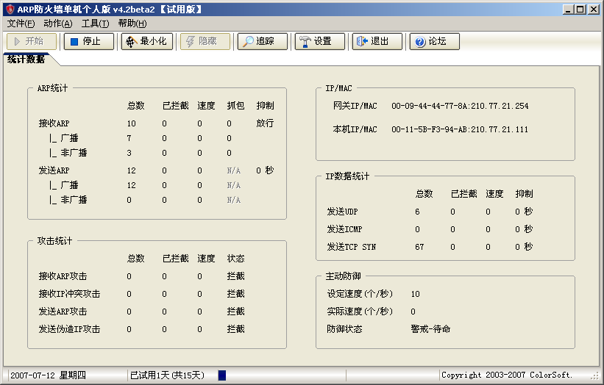
ARP欺骗攻击的防范
示例：ARP防火墙(www.antiarp.com)

Slide 95
5.4 电子邮件欺骗及防御技术
5.4.1 电子邮件欺骗的原理
5.4.2 电子邮件欺骗的防御

Slide 96
5.4.1 电子邮件欺骗的原理
攻击者使用电子邮件欺骗有三个目的：
  第一，隐藏自己的身份。
  第二，如果攻击者想冒充别人，他能假冒那个人的电子邮件。
  第三，电子邮件欺骗能被看作是社会工程的一种表现形式。
Notes:
攻击者使用电子邮件欺骗有三个目的：第一，隐藏自己的身份。如果攻击者想给某人发一封电子邮件，但不想那个人知道是他发的，这时电子邮件欺骗是非常有效的，可以掩盖真正发送信息的人。第二，如果攻击者想冒充别人，他能假冒那个人的电子邮件。使用这种方法，无论谁接收到这封邮件，他会认为它是攻击者冒充的那个人发的，而且还会因为内容遭受名誉或是经济损失。第三，电子邮件欺骗能被看作是社会工程的一种表现形式。例如，如果攻击者想让用户发给他一份敏感文件，攻击者伪装他的邮件地址，使用户认为这是老板的要求，用户可能会发给他这封邮件。

Slide 97
5.4.1 电子邮件欺骗的原理
一个邮件系统的传输包含用户代理（User Agent）、传输代理（Transfer Agent）及投递代理（Delivery Agent）三大部分。
用户代理是一个用户端发信和收信的程序，负责将信件按照一定的标准包装，然后送到邮件服务器，将信件发出或由邮件服务器收回。传输代理则负责信件的交换和传输，将信件传送至适当的邮件服务器。再由投递代理将信件分发至最终用户的邮箱。
在正常的情况下，邮件会尽量将发送者的名字和地址包括进邮件头信息中，但是，有时候，发送者希望将邮件发送出去而不希望收件者知道是谁发的，这种发送邮件的方法称为匿名邮件。
实现匿名的一种最简单的方法，是简单地改变电子邮件软件里的发送者的名字，但通过邮件头的其它信息，仍能够跟踪发送者。
另一种比较彻底的匿名方式是让其他人发送这个邮件，邮件中的发信地址就变成了转发者的地址了。现在因特网上有大量的匿名转发者（或称为匿名服务器）。

Slide 98
5.4.1 电子邮件欺骗的原理
执行电子邮件欺骗有三种基本方法，每一种有不同难度级别，执行不同层次的隐蔽。它们分别是：
  利用相似的电子邮件地址（利用人们的大意心理）
  直接使用伪造的E-mail地址
  远程登录到SMTP端口发送邮件

Slide 99
直接使用伪造的Email地址
SMTP协议（即简单邮件传输协议）有着一个致命的缺陷：它所遵循过于信任的原则，没有设计身份验证系统。 SMTP建立在假定人们的身份和他们所声称一致的基础之上，没有对邮件发送者的身份进行验证。
这使得人们可以随意构造发件人地址来发送邮件。下页我们通过修改邮件客户端软件的设置来示例这一点。

Slide 100
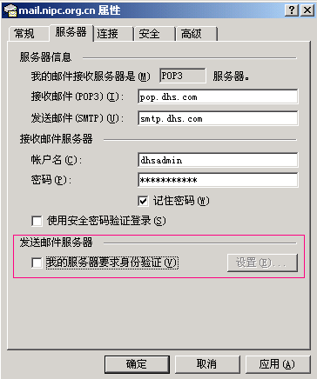
直接使用伪造的Email地址
对于那些没有设置SMTP身份验证功能的邮件服务器，例如右图所示的Outlook邮件客户软件就不需要做相应的设置，当用户使用邮件客户软件发出电子邮件时，发送邮件服务器不会对发件人地址进行验证或者确认，因此攻击者能够随意指定他想使用的所有地址，而这些地址当然会作为邮件源出现在收件人的信中。
Notes:
对于那些没有设置SMTP身份验证功能的邮件服务器，在图5-11所示的Outlook邮件客户软件中，就不需要选择相应的设置。这样，当用户使用邮件客户软件发出电子邮件时，发送邮件服务器不会对发件人地址进行验证或者确认，因此攻击者能够随意指定他想使用的所有地址，而这些地址当然会作为邮件源出现在收件人的信中。

Slide 101
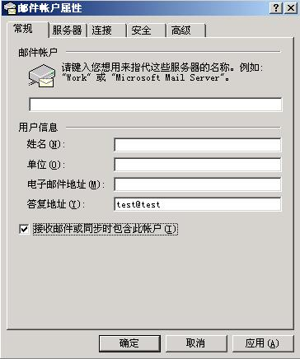
直接使用伪造的Email地址
此外，在右图所示的例子中，攻击者还能够指定他想要的任何邮件返回地址。因此当用户回信时，答复回到攻击者所掌握的邮箱test@test，而不是回到被盗用了地址的人那里。

Slide 102
远程登录到SMTP端口
SMTP协议一般使用25号端口，邮件服务器通过它在互联网上发送邮件。
执行电子邮件欺骗的一个比较复杂的方法是远程登录到邮件服务器的25号端口发送邮件。

Slide 103
远程登录到25号端口(2)
攻击者首先找到邮件服务器的IP地址，或者通过运行端口扫描程序来判断哪些机器是25号端口开放的邮件服务器。
在攻击者有了一台25号端口开放的机器和一台正在运行的邮件服务器后，输入下面的命令：telnet IP地址 25
在连接上以后，再输入下面的内容：
HELO
MAIL FROM: 欺骗伪装的mail地址
RCPT TO: 收件的受害者mail地址
DATA
邮件的内容
Notes:
为了这么做，攻击者首先找到邮件服务器的IP地址，或者通过在一些系统上运行端口扫描程序来判断哪些机器是端口25开放的邮件服务器。在攻击者有了一台端口25开放的机器和一台正在运行的邮件服务器后，输入下面的命令：telnet IP地址 25
在连接上以后，再输入下面的内容：
HELO
MAIL FROM: 欺骗伪装的mail地址
RCPT TO: 收件的受害者mail地址
DATA
邮件的内容
下面是攻击者远程登陆到一台邮件服务器的端口25，并发送欺骗信息的会话输出：
220 dhs.com Smtp Server SLMail v2.7 Ready ESMTP spoken here
MAIL FROM: pseudo-sender@somewhere.com
250 OK
RCPT TO: victim@otherwhere.com
250 OK, victim@otherwhere.com
DATA
354 Start mail input; end with<CRLF>.<CRLF>
hello, this is a test
.
250 OK, Submitted & queued
在这个例子中我们可以看到，对于那些不需要SMTP身份验证的服务器，发送带有假冒的发信人地址的信息给了接收方，从而实现电子邮件欺骗就是这样容易做到的。

Slide 104
示例：远程登录25端口的Email欺骗
实验环境
  局域网mail服务器为192.168.1.250
  Mail服务器不需要身份验证
  内有两个用户分别为：
    liuy@lan.nipc
    chensl@lan.nipc
实验方式
  伪装成liuy@lan.nipc给chensl@lan.nipc发邮件

Slide 105
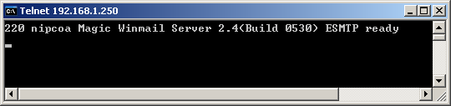
Email欺骗过程—telnet到服务器
通过telnet，连接到邮件服务器的25端口。在cmd.exe下使用的命令：
telnet 192.168.1.250 25
结果如图所示，说明已经连接到了25端口

Slide 106

Email欺骗过程—发送邮件内容
220 nipcoa Magic Winmail Server 2.4(Build 0530) ESMTP ready
helo
250 nipcoa Magic Winmail Server 2.4(Build 0530)
mail from: liuy@lan.nipc
250 ok
rcpt to: chensl@lan.nipc
250 ok
data
354 go ahead
subject: test
to: chensl@lan.nipc
from: liuy@lan.nipc
this is a test
.
250 ok message accepted for delivery
quit
221 nipcoa Magic Winmail Server 2.4(Build 0530)
红色部分是根据SMTP协议自行输入的内容；
黑色部分是服务器的返回信息。

Slide 107
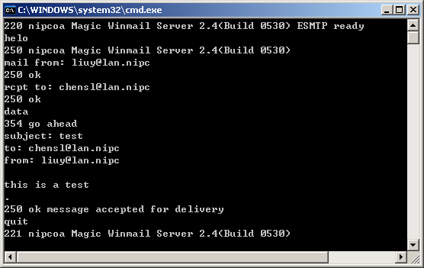
Email欺骗过程—发送邮件内容截屏

Slide 108
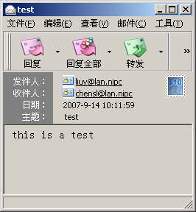
Email欺骗过程—结果
用户chensl@lan.nipc将收到来自liuy@lan.nipc的邮件，如图所示。
但是liuy@lan.nipc并不知道自己发送了邮件。
试想，如果邮件的内容里有病毒或者其它恶意代码，且chensl@lan.nipc信任liuy@lan.nipc，那么将会是一件多么危险的事情啊。

Slide 109
5.4.2 电子邮件欺骗的防御
做为互联网用户，必须时刻树立风险意识，不要随意打开一个不可信任的邮件。
此外，下面介绍几种防范方法分别从这几个方面入手：
  邮件接收者
  邮件发送者
  邮件服务器
  邮件加密

Slide 110
防范方法—邮件接收者
做为邮件接收者来说，用户需要合理配置邮件客户端，使每次总能显示出完整的电子邮件地址，而不是仅仅显示别名，完整的电子邮件地址能提供一些迹象表明正在发生一些不平常的事情。
用户应该注意检验发件人字段，不要被相似的发信地址所蒙蔽。

Slide 111
防范方法—邮件发送者
做为邮件发送者来说，如果你使用foxmail或者outlook之类的邮件客户端，你必须保护好这些邮件客户端，防止他人对客户端的设置进行修改。

Slide 112
防范方法—邮件服务器
对于邮件服务器提供方来说，采用的SMTP身份验证机制。
原来使用SMTP协议发送邮件的时候并不需要任何验证，身份欺骗极易实现。现在将POP协议收取邮件需要用户名/密码验证的思想移至到SMTP协议，发送邮件也需要类似的验证。绝大多数邮件服务提供商都是采用的这种做法，通常是使用与接收邮件相同的用户名和密码来发送邮件。
采用这种方法之后，虽然SMTP协议安全性的问题仍然无法从根本上得到解决，但是电子邮件欺骗已经变得不像过去那么容易了。
Notes:
现在邮件服务提供商广泛采用的SMTP身份验证机制。原来使用SMTP协议发送邮件的时候必不需要任何验证，身份欺骗极易实现，尤其是通过像263、163这样的大型邮件服务商。现在将POP协议收取邮件需要用户名/密码验证的思想移至到SMTP协议，发送邮件也需要类似的验证。现在通常的做法是使用与接收邮件相同的用户名和密码来发送邮件，采用这种方法之后，虽然SMTP协议安全性的问题仍然无法从根本上得到解决，但是电子邮件欺骗已经变得不像过去那么容易了。那种任何人都可以使用服务器发送大量垃圾邮件和欺骗邮件的情况已经不可能发生了。但是，不是所有的邮件服务器都添加了SMTP身份验证的功能，尤其是一些中小单位的邮件服务器。这是无可奈何的现实。

Slide 113
防范方法—PGP加密
还有一种可能的解决方法是使用公钥加密，其中应用最广泛的就是PGP邮件加密。
PGP (Pretty Good Privacy) 是一个可以让您的电子邮件拥有保密功能的程序。藉此你可以将你的邮件加密 ，一旦加密后，邮件看起来是一堆无意义的乱码 。PGP 提供了极强的保护功能，即使是最先进的解码分析技术也无法解读加密后的文字。
PGP 加密与解密不像其它传统加密的方式，而是以公钥密码学为基础的。

Slide 114
防范方法—PGP加密（2）
举例来说，当你要传送一封保密信或档案给某人时，必须先取得那人的公钥（Public Key），然后利用这个公钥将信件加密。当某人收到您加密的信件后，他必须利用相应的私钥(Secret Key) 来解密。因此，除非其它人拥有收信者的私钥，否则无法解开发信人所加密的信件。同时，收信人在使用私钥解密时，还必须输入通行码，如此又对加密后的邮件多了一层保护。

Slide 115
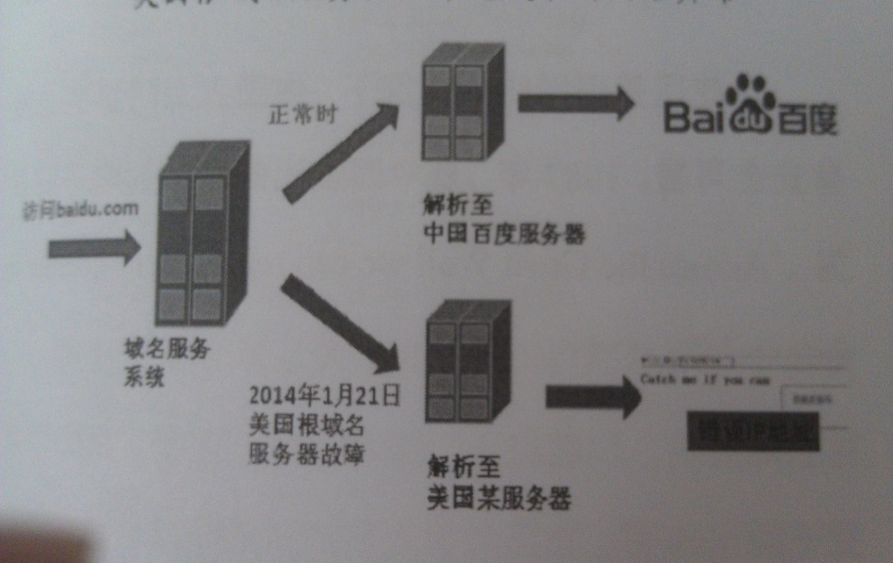
5.5 DNS欺骗及防御技术
支撑国际互联网运行的13个根服务器，美国独占10个（1主9副）。从技术上讲，某国域名后缀若从根服务器中删除或被封，该国便在互联网上消失了。管理根服务器的是互联网名称与数字地址分配机构（ICANN公司）隶属于商务部。
中国的网络不能脱离美国的Internet，如果脱离了，中国网络内的域名缓存和根域名镜像服务器，即使继续进行服务，也会造成中国境内用户无法注册申请新域名，中国境内网络随时会因为不断发生的域名解析服务失败而崩溃。
2003年伊拉克战争期间，美国终止了伊拉克顶级域名“iq”的申请和解析工作，伊拉克瞬间在Internet里消失。人们终于相信，美国随时可以挥动悬在各国头上的利剑，而各国毫无还手之力。
2014年4月，“.ly”（利比亚顶级域名）被封，利比亚便在互联网上消失了。
2014年1月21日，中国网络
出现了大范围的异常，国内
用户在访问“.com”域名网
站时，页面被解析至美国某
IP地址。

Slide 116
5.5 DNS欺骗及防御技术
5.5.1 DNS工作原理
5.5.2 DNS欺骗的原理及实现步骤
5.5.3 DNS欺骗的局限性及防御

Slide 117
5.5.1 DNS工作原理
DNS的全称是Domain Name Server即域名服务器，当一台主机发送一个请求要求解析某个域名时，它会首先把解析请求发到自己的DNS服务器上。
DNS的功能是提供主机名字和IP地址之间的转换信息。
DNS服务器里有一个“DNS缓存表”，里面存储了此DNS服务器所管辖域内主机的域名和IP地址的对应关系。

Slide 118
域名系统DNS
Internet采用层次结构的命名树作为主机的名字，并使用分布式的域名系统 DNS
查询域名的应用程序叫解析器（resolver)，存储域名与IP地址对应关系的服务器叫域名服务器
DNS报文传输层可采用TCP或UDP协议，端口号均为53号
新型计算机网络 北航计算机学院

Slide 119
域名结构
域名是用来标识网络上的主机，它与主机的IP地址相对应，一台主机可以有多个域名。
层次树状结构的命名方法
  任何一个连接在Internet上的主机或路由器，都有一个惟一的层次结构的名字，即域名。
  域名的结构由若干个分量组成，各分量之间用点隔开：
… .三级域名.二级域名.顶级域名
各分量分别代表不同级别的域名。
域名系统（DNS）是分级的分布式数据库系统，用来查找域名与IP地址的对应关系。
新型计算机网络 北航计算机学院

Slide 120
顶级域名 TLD(Top Level Domain)
（1）国家顶级域名 nTLD：如: .cn 表示中国，.us 表示美国，.uk 表示英国，等等。
（2） 通用顶级域名 gTLD：最早的顶级域名是：
.com （公司和企业）
.net （网络服务机构）
.org （非赢利性组织）
.edu （美国专用的教育机构）
.gov （美国专用的政府部门）
.mil （美国专用的军事部门）
.int
（3） 基础结构域名(infrastructure domain)：这种顶级域名只有一个，即 arpa，用于反向域名解析，因此又称为反向域名（国际组织）
新型计算机网络 北航计算机学院

Slide 121
新增通用顶级域名
.aero （航空运输企业）
.biz （公司和企业）
.cat （加泰隆人的语言和文化团体）
.coop （合作团体）
.info （各种情况）
.jobs （人力资源管理者）
.mobi （移动产品与服务的用户和提供者）
.museum （博物馆）
.name （个人）
.pro （有证书的专业人员）
.travel （旅游业）
新型计算机网络 北航计算机学院

Slide 122
Internet的域名空间
根
…
…
…
顶级域名
aero
com
net
org
edu
gov
cn
uk
…
…
二级域名
cctv
ibm
hp
bj
edu
com
…
…
三级域名
mail
www
tsinghua
pku
…
四级域名
mail
www
新型计算机网络 北航计算机学院

Slide 123
有关概念
一个服务器所负责管辖的（或有权限的）范围叫做区(zone)。
  各单位根据具体情况来划分自己管辖范围的区。但在一个区中的所有节点必须是能够连通的。
每一个区设置相应的权限域名服务器，用来保存该区中的所有主机的域名到IP地址的映射。
DNS 服务器的管辖范围不是以“域”为单位，而是以“区”为单位。
新型计算机网络 北航计算机学院

Slide 124
区的不同划分方法举例
根
根
org
com
edu
org
com
edu
域 abc.com
域 abc.com
abc
abc
区
y.abc.com
区
abc.com
区
abc.com
x
y
x
y
u
v
w
t
u
v
w
t
(a) 区 = 域
(b) 区 < 域
新型计算机网络 北航计算机学院

Slide 125
树状结构的 DNS 域名服务器
根域名服务器
根域名服务器
…
顶级域名服务器
org 域名服务器
com 域名服务器
edu 域名服务器
abc.com
域名服务器
abc 公司有两个
权限域名服务器
权限域名服务器
y.abc.com
域名服务器
新型计算机网络 北航计算机学院

Slide 126
域名服务器的类型
根域名服务器
顶级域名服务器
权限域名服务器
本地域名服务器
新型计算机网络 北航计算机学院

Slide 127
根域名服务器
根域名服务器是最重要的域名服务器。所有的根域名服务器都知道所有的顶级域名服务器的域名和 IP 地址。
不管是哪一个本地域名服务器，若要对Internet上任何一个域名进行解析，只要自己无法解析，就首先求助于根域名服务器。
在Internet上共有13 个不同 IP 地址的根域名服务器，它们的名字是用一个英文字母命名，从a 一直到 m（前13 个字母）。
新型计算机网络 北航计算机学院

Slide 128
根域名服务器共有 13 套装置
这些根域名服务器相应的域名分别是
a.root-servers.net
b.root-servers.net
…
m.root-servers.net
截至2014年10月，全球有504台根服务器，被编号为A到M共13个标号。
大部分采用选播（或任播，Anycast）技术，编号相同的根服务器使用同一个IP，504台根服务器总共只使用13个IP。
  中国大陆在北京有三台编号为L的镜像，编号为F、I、J的镜像各一台，共6台；香港有编号为D、J的镜像各2台，编号为A、F、I、L的镜像各一台，共8台；台湾则有编号为F、I、J各一台，共3台
新型计算机网络 北航计算机学院

Slide 129

DNS: 根域名服务器
13个根域名服务器，10个在美国，2个在欧洲，1个在日本。中国共有F、I、J、L这4个根域的6台DNS镜像
以英文字母A到M依序命名，域名格式为“字母.root-servers.net”。其中有11个是以任播技术在全球多个地点设立镜像站
A Verisign, Dulles, VA
C Cogent, Herndon, VA (also Los Angeles)
D U Maryland College Park, MD
G US DoD Vienna, VA
H ARL Aberdeen, MD
J Verisign, ( 11 locations)
K RIPE London (+ Amsterdam, Frankfurt)
I Autonomica, Stockholm (plus 3 other locations)
E NASA Mt View, CA
F Internet Software C. Palo Alto, CA (and 17 other locations)
m WIDE Tokyo
B USC-ISI Marina del Rey, CA
L ICANN Los Angeles, CA

Slide 130
顶级域名服务器（即 TLD 服务器）
负责管理在该顶级域名服务器注册的所有二级域名
当收到 DNS 查询请求时，就给出相应的回答
  可能是最后的结果
  也可能是下一步应当找的域名服务器的 IP 地址
新型计算机网络 北航计算机学院

Slide 131
权限域名服务器
负责一个区的域名服务器。
当一个权限域名服务器还不能给出最后的查询回答时，就会告诉发出查询请求的 DNS 客户，下一步应当找哪一个权限域名服务器。
新型计算机网络 北航计算机学院

Slide 132
本地域名服务器
本地域名服务器对域名系统非常重要。
当一个主机发出 DNS 查询请求时，这个查询请求报文就发送给本地域名服务器。
每一个Internet服务提供者 ISP，或一个大学，甚至一个大学里的系，都可以拥有一个本地域名服务器，
这种域名服务器有时也称为默认域名服务器。
新型计算机网络 北航计算机学院

Slide 133
5.5.1 DNS工作原理
例如，客户主机需要访问www.dhs.com时，首先要知道www.dhs.com的IP地址。
客户主机获得www.dhs.com IP地址的唯一方法就是向所在网络设置的DNS服务器进行查询。
查询过程分四步进行，见下页图。
Notes:
客户主机需要访问www.dhs.com时，首先要知道www.dhs.com的IP地址。而客户主机获得www.dhs.com IP地址的唯一方法就是向所在网络设置的DNS服务器进行查询。这样一次DNS域名解析过程随即展开：
客户主机软件(例如Web浏览器)需要对www.dhs.com进行解析，它首先会向本地DNS服务器(nipc.com域)发送域名解析请求，要求回复www.dhs.com的IP地址；
由于本地DNS服务器的数据库中没有www.dhs.com的记录，同时缓存中也没有相应记录，所以，它会依据DNS协议机器配置向网络中的其他DNS服务器提交请求。这个查询请求竹鸡递交，直到dhs.com域的真正权威DNS服务器收到请求(这里省略了寻找dhs.com域真正权威的迭代过程，假定本地DNS服务器最终找到了所需要的信息)；
dhs.com域DNS服务器将向nipc.com域DNS服务器返回IP查询结果(假定为1.2.3.4)；
nipc.com域的本地DNS服务器最终将查询结果返回给客户主机浏览器，并将这一结果存储到其DNS缓存当中，以便以后使用。这样，客户主机下次访问www.dhs.com的时候，就可以不需要再次转发查询请求，而直接从缓存中提取记录向客户端返回IP地址了。这是为减少Internet上DNS通信量的一种设计。
经过上面几步，客户主机获得了它所期待的www.dhs.com网站的IP地址，这样整个域
名解析过程就结束了。

Slide 134
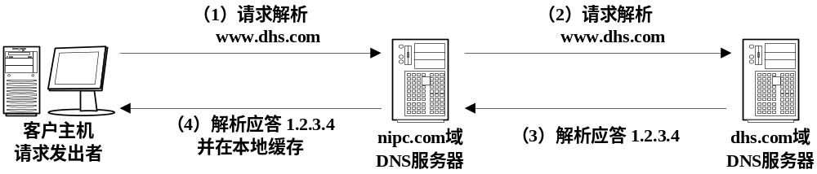
5.5.1 DNS工作原理
上图中有三台主机：客户主机、nipc.com域DNS服务器和dhs.com域DNS服务器。其中nipc.com域DNS服务器直接为客户主机提供DNS服务。下面对这四个过程进行解释。

Slide 135
DNS域名解析过程
1）客户主机软件(例如Web浏览器)需要对www.dhs.com进行解析，它向本地DNS服务器(nipc.com域)发送域名解析请求，要求回复www.dhs.com的IP地址；
2) 由于本地DNS服务器的数据库中没有www.dhs.com的记录，同时缓存中也没有记录，所以，它会依据DNS协议机器配置向网络中的其他DNS服务器提交请求。这个查询请求逐级递交，直到dhs.com域的真正权威DNS服务器收到请求(这里省略了寻找dhs.com域DNS服务器的迭代过程，假定本地DNS服务器最终找到了所需要的信息)；

Slide 136
DNS域名解析过程（2）
3) dhs.com域DNS服务器将向nipc.com域DNS服务器返回IP查询结果(假定为1.2.3.4)；
4) nipc.com域的本地DNS服务器最终将查询结果返回给客户主机浏览器，并将这一结果存储到其DNS缓存当中，以便以后使用。在一段时间里，客户主机再次访问www.dhs.com时，就可以不需要再次转发查询请求，而直接从缓存中提取记录向客户端返回IP地址了。
经过上面几步，客户主机获得了它所期待的www.dhs.com网站的IP地址，这样整个域名解析过程就结束了。

Slide 137
5.5.2 DNS欺骗的原理及实现步骤
当客户主机向本地DNS服务器查询域名的时候，如果服务器的缓存中已经有相应记录，DNS服务器就不会再向其他服务器进行查询，而是直接将这条记录返回给用户。
而入侵者欲实现DNS欺骗，关键的一个条件就是在DNS服务器的本地Cache中缓存一条伪造的解析记录。
Notes:
当客户主机向本地DNS服务器查询域名的时候，如果服务器的缓存中已经有相应记录，DNS服务器就不会再向其他服务器进行查询，而是直接将这条记录返回给用户。而入侵者意欲实现DNS欺骗，关键的一个条件就是在DNS服务器的本地Cache中缓存一条伪造的解析记录。在上面的例子中，假如dhs.com域DNS服务器返回的是经过黑客篡改的信息，比如将www.dhs.com指向另一个IP地址5.6.7.8，nipc.com域DNS服务器将会接受这个结果，并将错误的信息存储在本地Cache中。以后在这条记录被缓存的生存期内，再向nipc.com域DNS服务器发送的对www.dhs.com的域名解析请求，所得到的IP地址都将是被篡改过的。

Slide 138
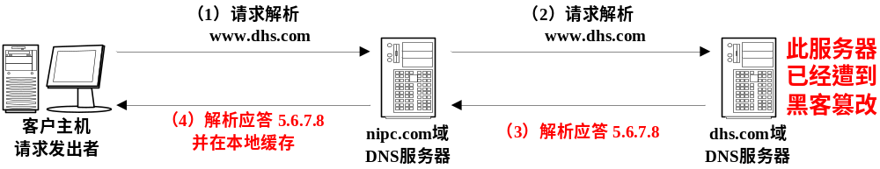
5.5.2 DNS欺骗的原理及实现步骤
假如dhs.com域DNS服务器返回的是经过攻击者篡改的信息，比如将www.dhs.com指向另一个IP地址5.6.7.8，nipc.com域DNS服务器将会接受这个结果，并将错误的信息存储在本地Cache中。
在这条缓存记录的生存期内，再向nipc.com域DNS服务器发送的对www.dhs.com的域名解析请求，所得到的IP地址都将是被篡改过的。
Notes:
生存期一般为两小时，可以设置成三天。

Slide 139
5.5.2 DNS欺骗的原理及实现步骤
有了对DNS服务器进行欺骗的可能，攻击者怎样伪造DNS应答信息就成了问题的焦点。
目前有两种可能情况下的实现办法:
  攻击者可以控制本地的域名服务器
  攻击者无法控制任何DNS服务器
Notes:
有了对DNS服务器进行欺骗的可能，攻击者怎样伪造DNS应答信息就成了问题的焦点。
一种可能是，攻击者可以控制本地的域名服务器(假定是nipc.com域的权威)，在其数据库中增加一个附加记录，将攻击目标的域名(例如www.dhs.com)指向攻击者的欺骗IP。紧接着，攻击者向dhs.com域DNS服务器发送对some.nipc.com域名的解析请求。dhs.com域的DNS服务器自然转而向nipc.com域的DNS服务器发送请求。这时候，本地的域名服务器除了返回正常的some.nipc.com的IP地址外，还会在返回包中附加www.dhs.com的映射记录。如果dhs.com域的DNS服务器允许缓存所有收到的信息的话，发过来到www.dhs.com的伪造映射记录便“注射”到其Cache中了。
另一种更现实的情况，就是攻击者无法控制任何DNS服务器，但他可以控制该服务所在网络的某台主机，并可以监听该网络中的通信情况。这时候，黑客要对远程的某个DNS服务器进行欺骗攻击，所采用的手段很像IP欺骗攻击：首先，黑客要冒充某个域名服务器的IP地址；其次，黑客要能预测目标域名服务器所发送DNS数据包的ID号。
DNS数据是通过UDP协议传递的，在DNS服务器之间进行域名解析通信时，请求方和应答方都使用UDP53端口，而这样的通信过程往往是并行的，也就是说，DNS域名服务器之间同时可能会进行多个解析过程，既然不同的过程使用的是相同的端口号，那靠什么来彼此区别呢?答案就在DNS报文里面。DNS报文格式最开始是所谓ID域，这个ID就是用于区别不同会话过程的，这有点类似于TCP中的序列号，域名解析的请求方和应答方只有使用相同的ID号才能证明是同一个会话(由请求方决定所使用的ID)。不同的解析会话，采用不同的ID号。

Slide 140
第一种可能情况
一种可能是，攻击者可以控制本地的域名服务器(假定是nipc.com域的权威)，在其数据库中增加一个附加记录，将攻击目标的域名(例如www.dhs.com)指向攻击者的欺骗IP。
紧接着，攻击者向dhs.com域DNS服务器发送对some.nipc.com域名的解析请求。dhs.com域的DNS服务器自然转而向nipc.com域的DNS服务器发送请求。

Slide 141
第一种可能情况(2)
这时候，本地的域名服务器除了返回正常的some.nipc.com的IP地址外，还会在返回包中附加www.dhs.com的映射记录。如果dhs.com域的DNS服务器允许缓存所有收到的信息的话，发过来到www.dhs.com的伪造映射记录便“注射”到其Cache中了。

Slide 142
第二种可能情况
另一种更现实的情况，就是攻击者无法控制任何DNS服务器，但他可以控制该服务所在网络的某台主机，并可以监听该网络中的通信情况。这时候，黑客要对远程的某个DNS服务器进行欺骗攻击，所采用的手段很像IP欺骗攻击：
首先，黑客要冒充某个域名服务器的IP地址；
其次，黑客要能预测目标域名服务器所发送DNS数据包的ID号。
确定目标DNS服务器的ID号即为DNS欺骗攻击的关键所在

Slide 143
第二种可能情况(2)
DNS数据是通过UDP协议传递的，在DNS服务器之间进行域名解析通信时，请求方和应答方都使用UDP 53端口，而这样的通信过程往往是并行的，也就是说，DNS域名服务器之间同时可能会进行多个解析过程，既然不同的过程使用相同的端口号，那靠什么来彼此区别呢?
答案就在DNS报文里面。DNS报文格式头部的ID域，是用于区别不同会话过程的，这有点类似于TCP中的序列号，域名解析的请求方和应答方只有使用相同的ID号才能证明是同一个会话(由请求方决定所使用的ID)。
不同的解析会话，采用不同的ID号。

Slide 144
第二种可能情况(3)
在一段时期内，DNS服务器一般都采用一种有章可循的ID生成机制，例如，对于每次发送的域名解析请求，依次将数据包中的ID加1。
如此一来，攻击者如果可以在某个DNS服务器的网络中进行嗅探，他只要向远程的DNS服务器发送一个对本地某域名的解析请求，通过嗅探得到的来自目标DNS服务器的请求数据包（因为远程DNS服务器肯定会转而请求本地的DNS服务器），攻击者就可以得到想要的ID号了。
Notes:
那一台被控制的机器，让他进行网络嗅探

Slide 145
第二种可能情况(4)
例子：
nipc.com域的DNS服务器向dhs.com域的DNS服务器请求解析，如果攻击者所伪造的DNS应答包中含有正确的ID号，并且抢在dhs.com域的DNS服务器之前向nipc.com域的DNS服务器返回伪造信息，欺骗攻击就将获得成功的。

Slide 146
第二种可能情况(5)
其实，即使攻击者无法监听某个拥有DNS服务器的网络，也有办法得到目标DNS服务器的ID号。
  首先，他向目标DNS服务器请求对某个不存在域名地址（但该域是存在的）进行解析。
  然后，攻击者冒充所请求域的DNS服务器，向目标DNS服务器连续发送应答包，这些包中的ID号依次递增。
  过一段时间，攻击者再次向目标DNS服务器发送针对该域名的解析请求，如果得到返回结果，就说明目标DNS服务器接受了刚才黑客的伪造应答，继而说明黑客猜测的ID号在正确的区段上，否则，攻击者可以再次尝试。

Slide 147
第二种可能情况(6)
实际攻击中，第二种攻击方法实现比较复杂。
知道了ID号，并且知道了ID号的增长规律，以下的过程类似于IP欺骗攻击。

Slide 148
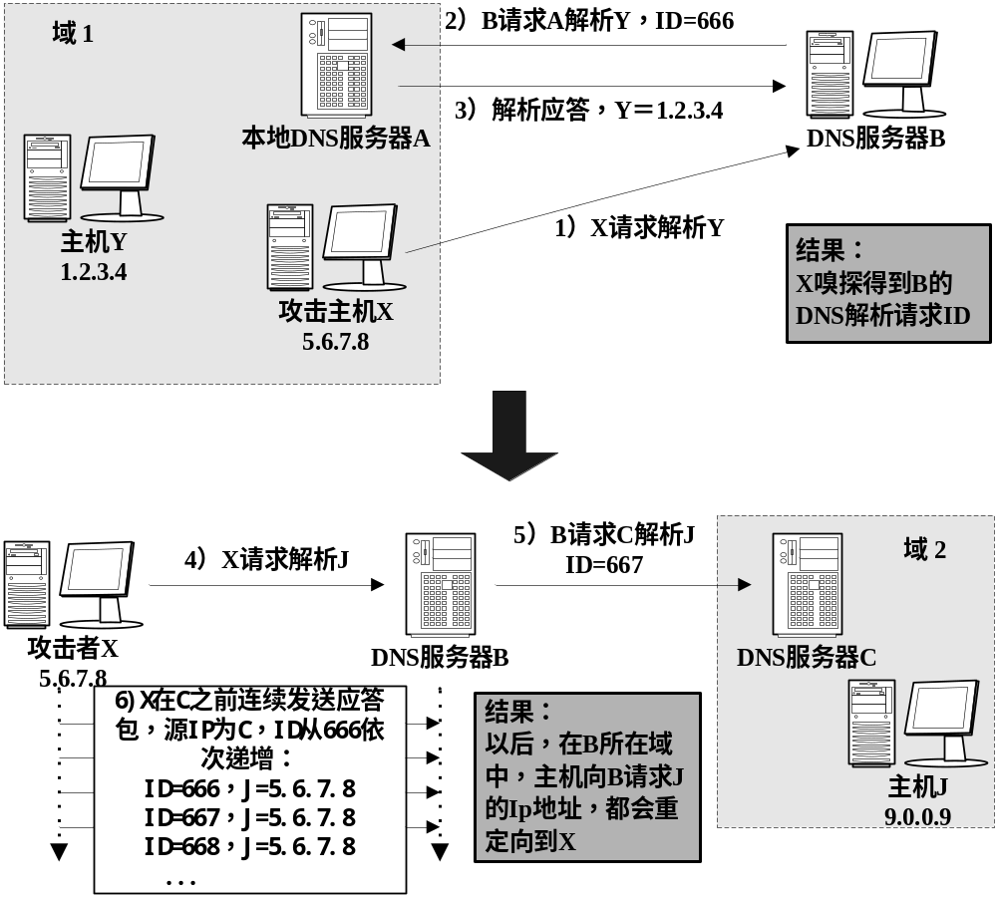
一次DNS欺骗攻击的完整过程

Slide 149
5.5.3 DNS欺骗的局限性及防御
DNS欺骗主要存在两点局限性：
  攻击者不能替换缓存中已经存在的记录
    攻击者不可能修改已经存在的记录。但是在DNS服务器中一些记录可以累加。在DNS服务器中就有多条解析记录时，客户主机查询时，服务器会随机返回其中一个。
  DNS服务器存在缓存刷新时间问题
    在DNS应答报文里有一个字段生存时间（TTL）用来设定客户程序保留该资源记录的秒数。如果缓存中记录的TTL为7200，那么DNS服务器会把www.dhs.com的域名解析信息缓存7200秒，即两个小时。假如攻击者放入一条TTL为259200的记录，那么这条记录将会在缓存中保存三天时间。
Notes:
DNS欺骗是一种比较古老的攻击方法，自身不但有着比较大的局限性，而且现在大多数DNS服务器软件，都有防御DNS欺骗的措施。
DNS欺骗由于以下两条而在实际操作中收到限制：
1. 攻击者不能替换缓存中已经存在的记录
例如，如果在202.98.8.1这个DNS上已经有了一条www.dhs.com/222.222.222.222的对应记录，那么入侵者试图替换这条记录是不可能的，也就是说，攻击者不可能修改已经存在的记录。但是在DNS服务器中一些记录可以累加。如果在DNS的缓存中已经存在一条www.dhs.com/222.222.222.222的对应记录，攻击者可以向缓存中再放入另一条伪造的记录www.dhs.com/11.11.11.11。这样在DNS服务器中就有两条www.dhs.com的解析记录，客户主机查询时，服务器会随机返回其中一个，这样就只有50％几率实现DNS欺骗。
2. DNS服务器还存在缓存（Cache）刷新时间问题
在DNS应答报文里有一个字段生存时间（TTL）用来设定客户程序保留该资源记录的秒数。如果缓存中记录的TTL为7200，那么DNS服务器会把www.dhs.com的域名解析信息缓存7200秒，即两个小时。假如攻击者放入一条TTL为259200的记录，那么这条记录将会在缓存中保存三天时间。也就是说，DNS欺骗的有效时间是与缓存中记录的TTL相关的，一旦超过缓存有效时间，除非重新构造缓存记录，否则DNS欺骗会自动失效。

Slide 150
5.5.4 DNS欺骗的局限性及防御
在配置DNS服务器的时候注意：
  使用最新版本DNS服务器软件并及时安装补丁；
  关闭DNS服务器的递归功能：DNS服务器利用缓存中的记录信息回答查询请求或是DNS服务器通过查询其它服务器获得查询信息并将它发送给客户机，这两种查询方式称为递归查询，这种查询方式容易导致DNS欺骗。
  限制区域传输范围：限制域名服务器做出响应的地址、限制域名服务器做出响应的递归请求地址、限制发出请求的地址；
  限制动态更新；
  采用分层的DNS体系结构。

Slide 151
域名查询类型
递归查询（recursive query)： 每一个被请求的名字服务器如果没有该记录，它就会向其它域名服务器查询，并沿着查询的路径逐个返回记录
迭代查询（iterative query)： 本地服务器如果没有该记录，就向高级域名服务器请求，被请求的服务器如果没有该记录就会返回一个可供查询的名字服务器地址
逆向查询（inverse query）： 给定 IP 地址查询主机的域名
新型计算机网络 北航计算机学院

Slide 152
域名的解析过程
主机向本地域名服务器的查询一般都是采用递归查询
  如果本地域名服务器不知道被查询域名的 IP 地址，那么本地域名服务器就以 DNS 客户的身份，向其他根域名服务器继续发出查询请求报文。
本地域名服务器向根域名服务器的查询通常是采用迭代查询
  当根域名服务器收到本地域名服务器的迭代查询请求报文时，要么给出所要查询的 IP 地址，要么告诉本地域名服务器：“你下一步应当向哪一个域名服务器进行查询”。然后让本地域名服务器进行后续的查询。
网络攻防技术

Slide 153


本地域名服务器采用迭代查询
根域名服务器
迭代查询
顶级域名服务器
dns.com
❸
❺
❷
❹
本地域名服务器
dns.xyz.com
❻
权限域名服务dns.abc.com
❼
❽
递归
查询
y.abc.com 的 IP 地址
❶
需要查找 y.abc.com 的 IP 地址
m.xyz.com
新型计算机网络 北航计算机学院

Slide 154
本地域名服务器采用递归查询（比较少用）
递归查询
根域名服务器
❸
顶级域名服务器
dns.com
❻
❹
❼
❷
❺
本地域名服务器
dns.xyz.com
权限域名服务dns.abc.com
递归
查询
❽
y.abc.com 的 IP 地址
❶
m.xyz.com
需要查找 y.abc.com 的 IP 地址
网络攻防技术

Slide 155
5.6 Web欺骗及防御技术
5.6.1 Web欺骗的概念
5.6.2 Web欺骗的工作原理
5.6.3 Web欺骗案例
5.6.4 Web欺骗的防御

Slide 156
5.6.1 Web欺骗的概念
Web站点给用户提供了丰富多彩的信息，Web页面上的文字、图画与声音可以给人深刻的印象。在计算机世界中，我们往往都习惯各类图标、图形，代表各类不同的含义。
人们往往还会在事件的时间先后顺序中得到某种暗示。如果在单击银行的网页时username对话框同时出现了，用户自然会认为应该输入在该银行的账户与口令。如果你在单击了一个文档链接后，立即开始了下载，那么你很自然地会认为该文件正从该站点下载。然而，以上的想法不一定总是正确的。

Slide 157
5.6.1 Web欺骗的概念
Web欺骗是一种电子信息欺骗，攻击者创造了一个完整的令人信服的Web世界，但实际上它却是一个虚假的复制。
虚假的Web看起来十分逼真，它拥有相同的网页和链接。然而攻击者控制着这个虚假的Web站点，这样受害者的浏览器和Web之间的所有网络通信就完全被攻击者截获。

Slide 158
5.6.1 Web欺骗的概念
由于攻击者可以观察或者修改任何从受害者到Web服务器的信息，同样地，也控制着从Web服务器发至受害者的返回数据，这样攻击者就有发起攻击的可能性。
攻击者能够监视被攻击者的网络信息，记录他们访问的网页和内容。当被攻击者填完一个表单并发送后，这些数据将被传送到Web服务器，Web服务器将返回必要的信息，但不幸的是，攻击者完全可以截获并使用这些信息。
Notes:
攻击者可以修改受害者的确认数据，例如，修改受害者在线订购产品的产品代码、数量或者邮购地址等等。
攻击者还可以修改Web服务器返回的数据。例如，插入易于误解或者具有攻击性的资料，破坏用户与在线公司的关系等等。

Slide 159
5.6.1 Web欺骗的概念
在得到必要的数据后，攻击者可以通过修改受害者和Web服务器两方任何一方数据，来进行破坏活动。攻击者可以修改受害者的确认数据，攻击者还可以修改Web服务器返回的数据。
Notes:
攻击者可以修改受害者的确认数据，例如，修改受害者在线订购产品的产品代码、数量或者邮购地址等等。
攻击者还可以修改Web服务器返回的数据。例如，插入易于误解或者具有攻击性的资料，破坏用户与在线公司的关系等等。

Slide 160
5.6.2 Web欺骗的工作原理
Web欺骗能够成功的关键是在受害者和真实Web服务器之间插入攻击者的Web服务器，这种攻击常被称为“中间人攻击(man-in-the-middle)”。

Slide 161
5.6.2 Web欺骗的工作原理
为了建立这样的Web服务器，攻击者要完成以下工作：
攻击者改写Web页中的所有URL地址，使它们指向攻击者的Web服务器不是真正的Web服务器。例如，http://www.dhs.com将变为http://www.hacker.net/。

Slide 162
5.6.2 Web欺骗的工作原理
当用户单击改写过的http://www.dhs.com/连接，将进入的是http://www.hacker.net/，再由http://www.hacker.net/向http://www.dhs.com/发出请求并获得真正的文档，这样攻击者就可以改写文档中的所有链接，最后经过http://www.hacker.net/返回给用户的浏览器。

Slide 163
5.6.2 Web欺骗的工作原理
工作流程如下所示：
  用户访问伪造过的http://www.hacker.net/
  http://www.hacker.net/向http://www.dhs.com/请求文档；
  http://www.dhs.com/向http://www.hacker.net/返回文档；
  http://www.hacker.net/改写文档中的所有URL；
  http://www.hacker.net/向用户返回改写后的文档。

Slide 164
5.6.3 Web欺骗案例
网络钓鱼很多人是闻其名而色变，因为它经常扮演成一只幕后黑手伸向人们的口袋……
确切地讲，网络钓鱼就是那些黑客们借用电子邮件或是模仿网上银行、网上购物等一切网上交易的页面而制作出假的网页页面，以假乱真，让用户在毫不知情的情况下泄露出自己的相关账户信息（账号、密码），一旦这些黑客们得到了用户的账号信息，后果可想而知。
经典案例：工商银行网上银行被黑客多次伪造

Slide 165

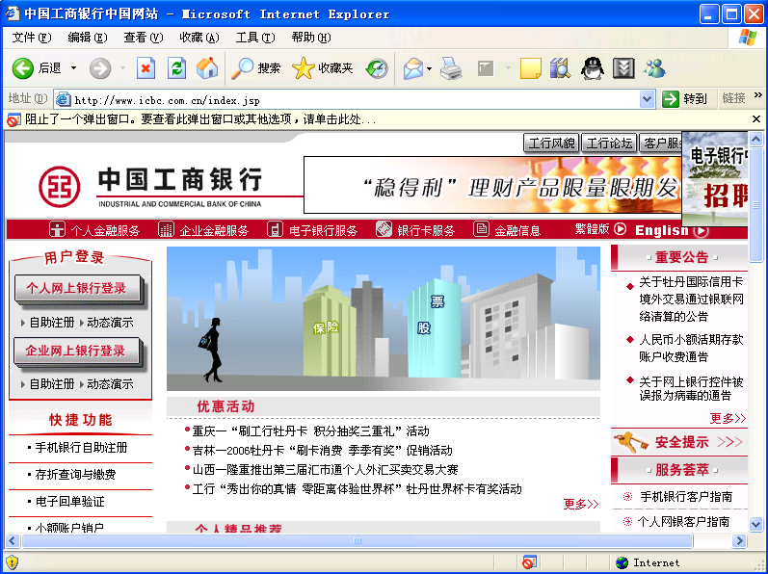
网络钓鱼乔装银行，众网友自动上钩
2005年1月，一个假冒中国工商银行网站出现在互联网上，
诱骗银行卡持有人的帐户和密码，并导致多人的银行存款
被盗，直接经济损失达80万元人民币。
中国工商银行网址：http://www.icbc.com.cn
假冒工商银行网址：http://www.1cbc.com.cn

Slide 166
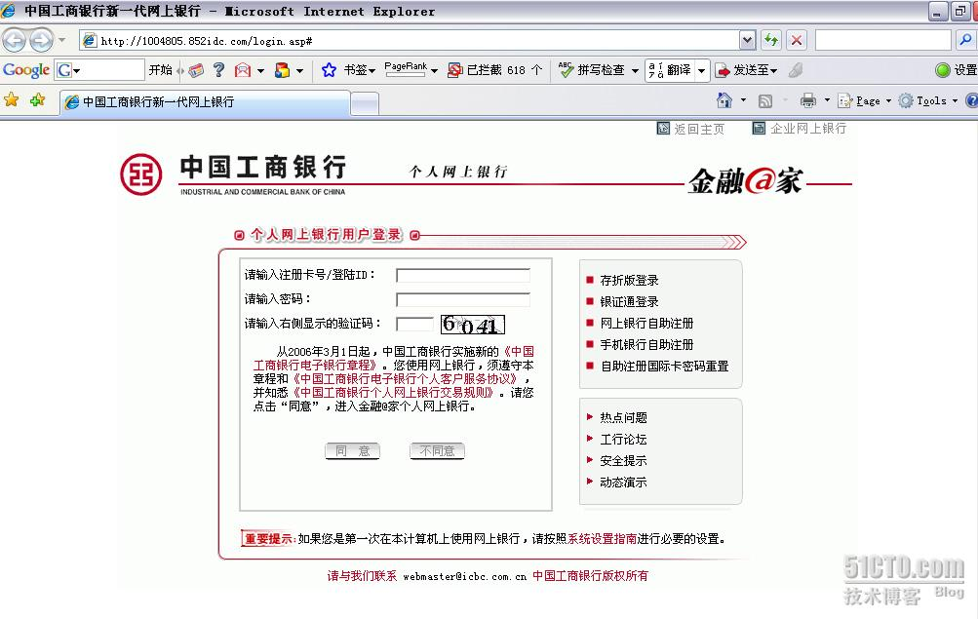
工商银行网站被仿造又一例
URL露出了马脚
Notes:
引诱：工商银行网银系统升级需要在15天内登录网银系统,进行密码确认,否则需要去营业厅重新办理!然后给出一个链接。

Slide 167
5.6.4 Web欺骗的防御
防范Web欺骗的方法：
  配置网络浏览器使它总能显示目的URL，并且习惯查看它。
  检查源代码，如果发生了URL重定向，就一定会发现。不过，检查用户连接的每一个页面的源代码对普通用户来说是不切实际的想法。
  使用反网络钓鱼软件。
  禁用JavaScript、ActiveX或者任何其他在本地执行的脚本语言。
  确保应用有效和能适当地跟踪用户。无论是使用cookie还是会话ID，都应该确保要尽可能的长和随机。
  培养用户注意浏览器地址线上显示的URL的好习惯。培养用户的安全意识和对开发人员的安全教育。

Slide 168
5.7 小结
本章讲述了各种形式的欺骗攻击技术，包括IP欺骗、ARP欺骗、电子邮件欺骗、DNS欺骗和Web欺骗，所有这些攻击技术都是得到广泛应用的，当然也因此造成了许多麻烦。理解它们的实现原理有助于防范这些欺骗攻击活动。
这些基本的攻击技术也经常和其他一些攻击相结合，试图造成更大的混乱。
因此本章还介绍了对应以上各种攻击的防范方法。

Slide 169


